Slide 1

应用实战
TAHNK YOU FOR WATCHING
主讲老师Deer：2957339855
课程咨询依娜老师：2470523467

Slide 2
目 录
CONTENTS
服务注册与发现
分布式锁
集群选举
配置中心
微服务架构史
什么叫服务注册与发现
代码实战
锁的概述
应用锁
基于同名节点的分布式锁
高性能分布式锁
Master选举概念
Master选举代码实战
修改数据源

Slide 3
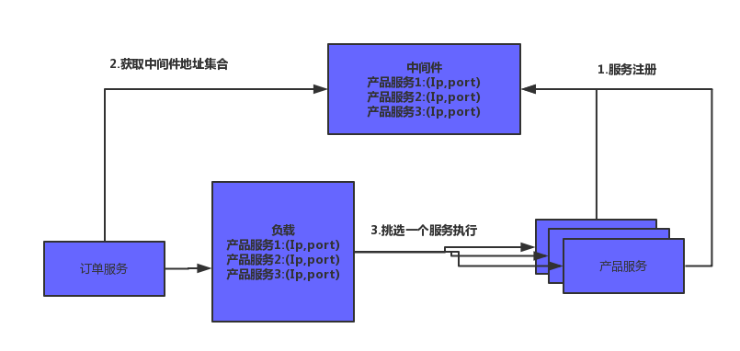
服务注册与发现

Slide 4
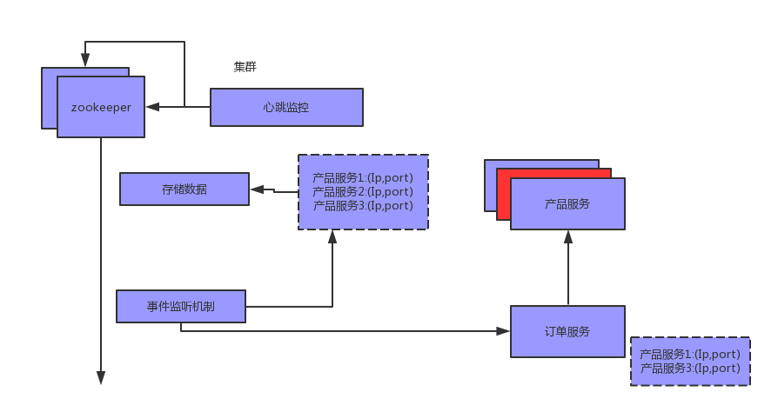
zookeeper 服务注册与发现中的运用

Slide 5
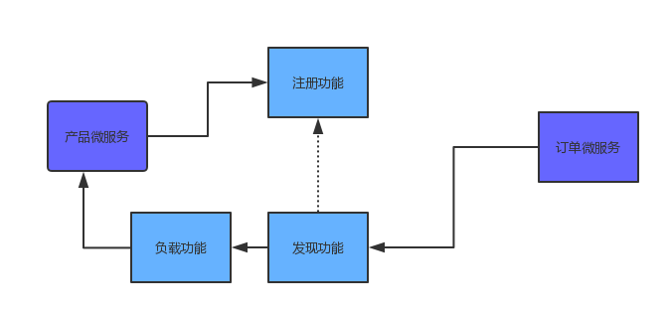
代码实现逻辑

Slide 6
目 录
CONTENTS
服务注册与发现
分布式锁
集群选举
配置中心
微服务架构史
什么叫服务注册与发现
代码实战
锁的概述
应用锁
基于同名节点的分布式锁
高性能分布式锁
产品微服务的构建
订单微服务的构建
微服务注册到zookeeper
获取服务地址运行
学什么
享学的价值
怎么学

Slide 7

课程咨询依娜老师：2133576719
什么需要锁？
为什么需要锁？
多任务环境中才需要
任务都需要对同一共享资源进行写操作；
对资源的访问是互斥的
Tips：任务通过竞争获取锁才能对该资源进行操作(①竞争锁)；当有一个任务在对资源进行更新时（②占有锁），其他任务都不可以对这个资源进行操作（③任务阻塞），直到该任务完成更新(④释放锁)；

Slide 8





课程咨询依娜老师：2133576719
锁是什么？
13号
锁
King
James
Peter
Lison
Notes:
35

Slide 9


课程咨询依娜老师：2133576719
JDK锁的那些事
下订单，产生订单ID
JVM锁解决不了分布式环境多任务对共享资源竞争的协同操作问题！
用户1
用户2
用户3
用户N
Notes:
35

Slide 10
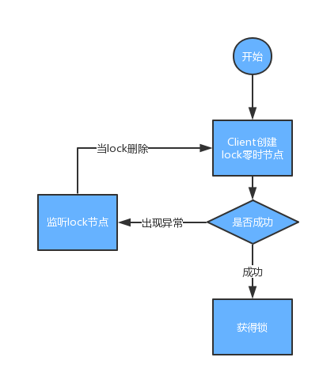
zookeeper 基于同名节点的分布式锁

Slide 11
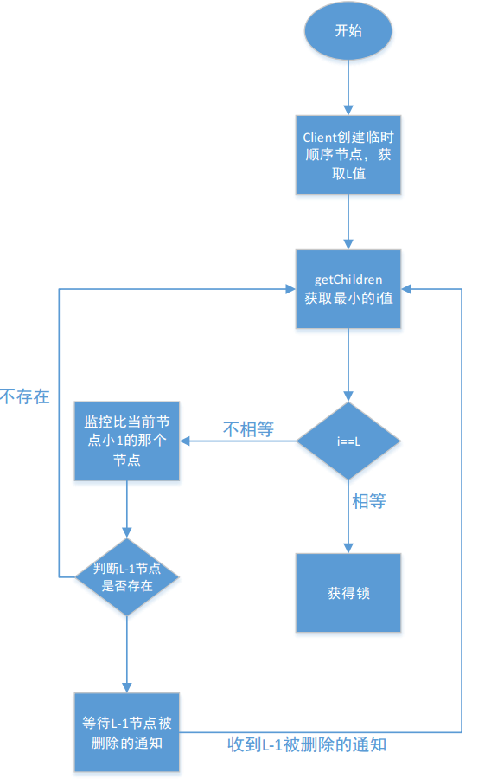
高性能分布式锁
课程咨询依娜老师：2133576719
lock
0000001
0000002
0000003
0000004

Slide 12
目 录
CONTENTS
服务注册与发现
分布式锁
集群选举
配置中心
微服务架构史
什么叫服务注册与发现
代码实战
锁的概述
应用锁
基于同名节点的分布式锁
高性能分布式锁
产品微服务的构建
订单微服务的构建
微服务注册到zookeeper
获取服务地址运行
学什么
享学的价值
怎么学

Slide 13
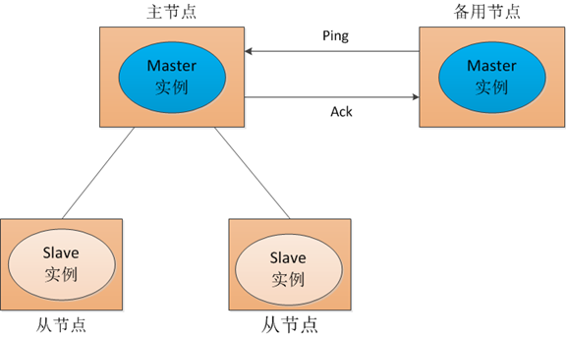
集群选举
课程咨询依娜老师：2133576719

Slide 14

集群选举
课程咨询依娜老师：2133576719

Slide 15
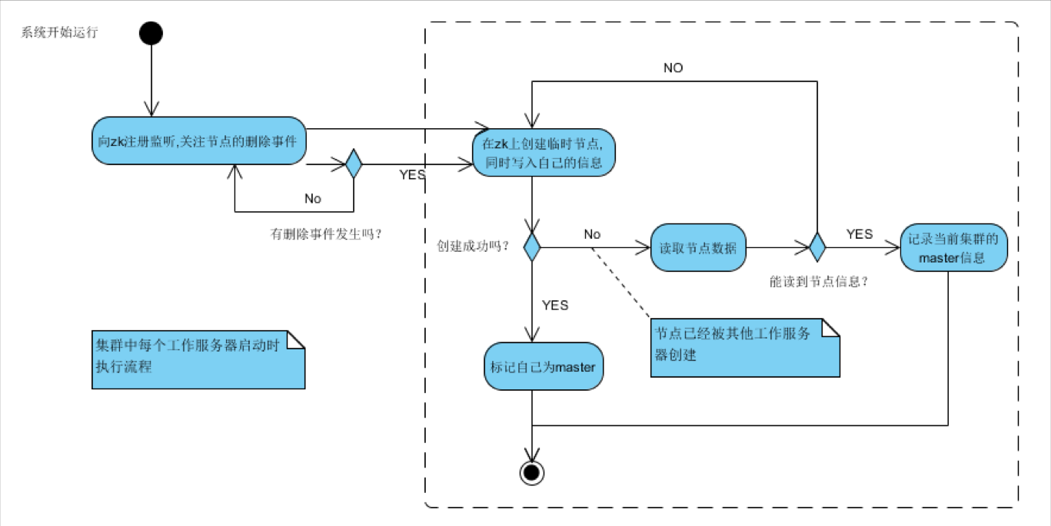
集群选举
课程咨询依娜老师：2133576719

Slide 16
目 录
CONTENTS
服务注册与发现
分布式锁
集群选举
配置中心
微服务架构史
什么叫服务注册与发现
代码实战
锁的概述
应用锁
基于同名节点的分布式锁
高性能分布式锁
产品微服务的构建
订单微服务的构建
微服务注册到zookeeper
获取服务地址运行
学什么
享学的价值
怎么学

Slide 17
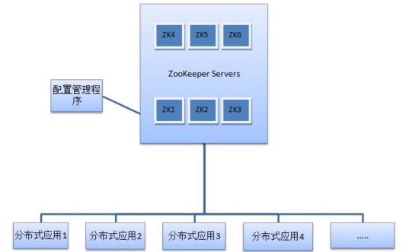
配置中心
课程咨询依娜老师：2133576719

Slide 18
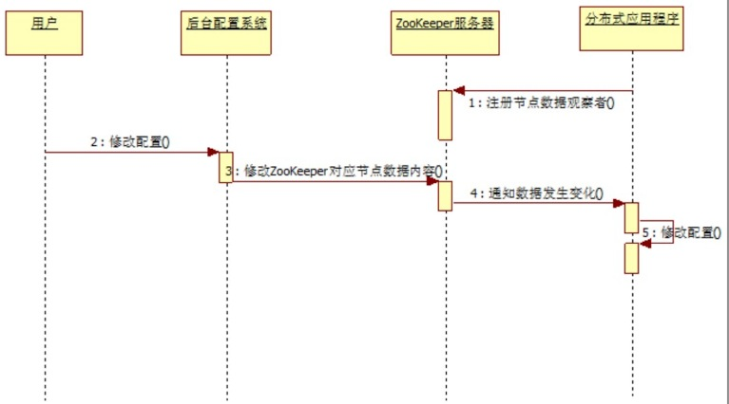
配置中心
课程咨询依娜老师：2133576719

